Slide 1

5.1 数字微波通信的基本概念
5.2 数字微波通信中常用的调制和解调技术
5.3 视距传输技术
5.4 数字微波通信系统设计中应考虑的问题
5.5 SDH微波通信系统

Slide 2

数字微波通信的特点
数字微波通信系统的构成
二进制数字信号调制与解调的基本概念
二相与四相移相键控的基本原理
QAM调制的基本概念
自由空间条件下收信电平的计算
多径衰落的概念及主要抗衰落技术
数字微波线路的假想参考电路
数字微波通信线路的主要传输质量标准

Slide 3
数字微波线路中天线高度的选取
SDH微波采用的关键技术
SDH微波传输设备
SDH微波通信系统的传输性能指标

Slide 4

5.1.1 数字微波通信的特点
5.1.2 数字微波通信系统的构成
5.1.3 数字微波通信系统的主要技术指标

Slide 5

微波是指频率为300MHz~300GHz的电磁波
微波通信是指用微波波段的电磁波进行通信的一种通信方式；而数字微波通信则是指利用微波频段的电磁波传输数字信息的一种通信方式

Slide 6
微波通信的特点
  微波波段的频带宽，通信容量大
  适于传送宽频带信号
  采用中继传输方式
数字信号微波传输的特点
  抗干扰能力强，线路噪声不积累
  便于组成数字通信网
  保密性强
  由于数字微波的终端设备采用大规模集成电路，所以，设备的体积小、重量轻、功率低

Slide 7

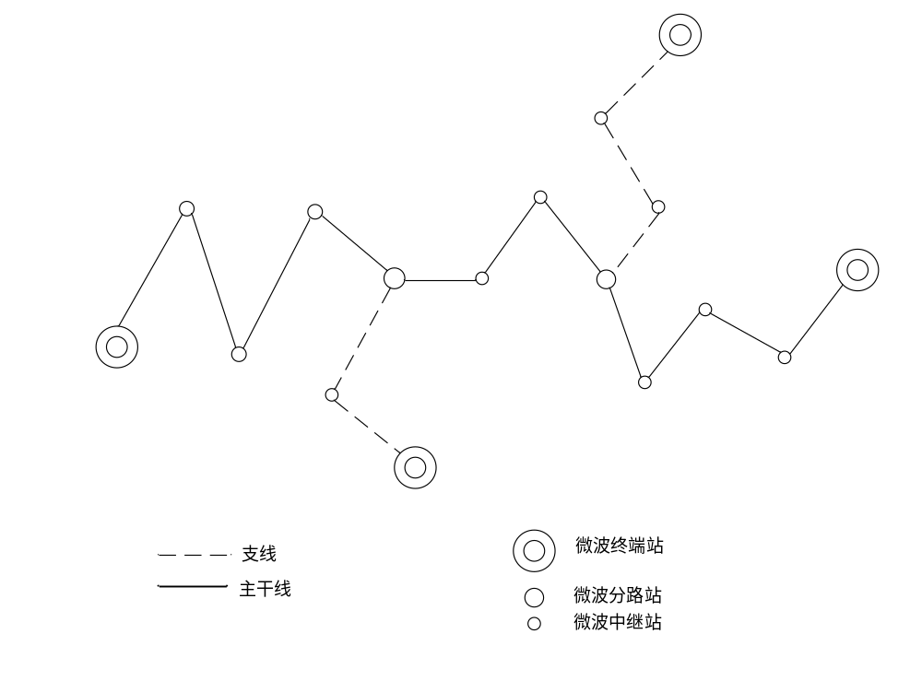
数字微波中继通信线路由两端的终端站、若干个中继站及分路站构成

Slide 8
数字微波终端站
  微波收发信设备
  发信设备的组成及主要性能指标
  发信设备的基本组成
  发信设备的主要性能指标
  工作频段
  输出功率
  频率稳定度

Slide 9
  收信设备的组成及主要性能指标
  收信设备的基本组成
  发信设备的主要性能指标
  工作频段
  收信本振的频率稳定度
  噪声系数
  通频带
  选择性
  收信机最大增益
  自动增益控制范围

Slide 10
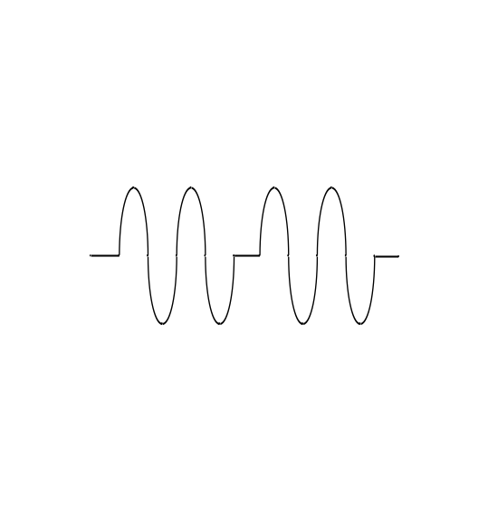
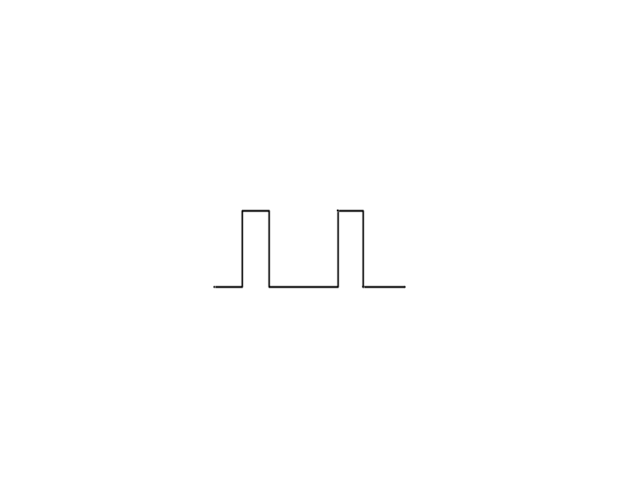
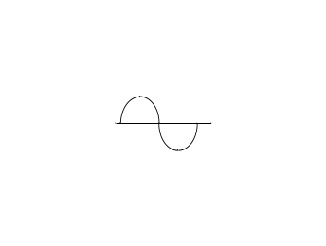
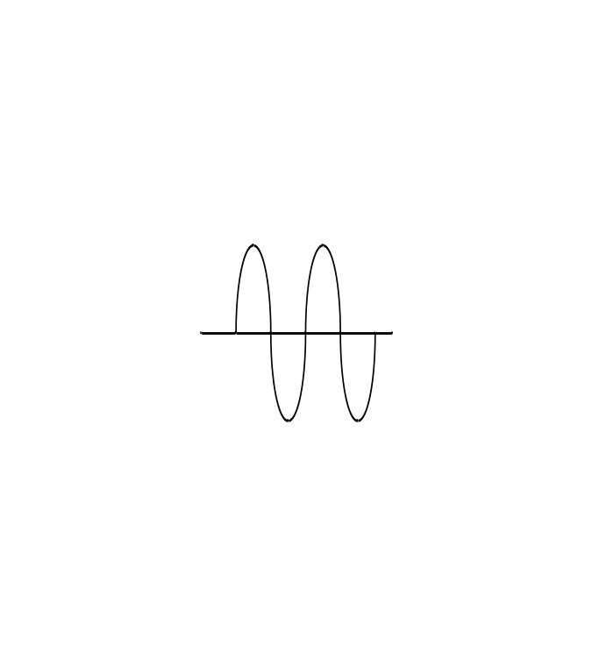






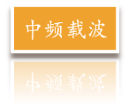
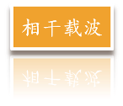
调制与解调设备
  调制：将所要传输的基带信号变换为适于信道传输的信号的过程

Slide 11
天线、馈线系统
  天线、馈线系统基本的要求是：足够的天线增益、良好的天线方向性；低传输损耗的线系统、极小的电压驻波比；整个天、馈线系统应用较高的极化去精度和足够的机械强度
  天线的基本形式：喇叭天线、抛物面天线、喇叭抛物面天线和潜望镜天线

Slide 12
微波中继站
  中频转接式中继站
  微波转接式中继站
  再生转接式中继站

Slide 13

数字传输系统最基本的质量指标
  传输容量
  信息传输速率
  码元传输速率
  误码率
中继站距
波道备用方式
衰落储备

Slide 14

5.2.1 二进制数字信号的基本调制方式
5.2.2 二相相移键控
5.2.3 四相相移键控
5.2.4 十六进制正交调制

Slide 15

数字信号三种调制方式的基本概念
  幅移键控：用基带信号的“1”、“0”码去键控载波的幅度
  频移键控：用基带信号的“1”、“0”码去键控两个不同载波
  相移键控：用基带信号的“1”、“0”码去键控载波的相位
三种调制方式已调波的波形图

Slide 16

用基带信号对中频载波相位进行键控的方式，称为相移键控，用PSK表示。
相移键控分为绝对和相对相移键控
  绝对相移键控：利用载波相位的绝对数值来传送信息的键控方式
  相对相移键控：利用载波信号相位的相对关系来表示数字信号的“1”码或“0”码

Slide 17
2DPSK信号的产生
相乘器
0
fc
载波
倒相
相加
输出
倒相
π
相乘器
基带信号

Slide 18
2PSK信号及2DPSK信号的解调
  相干解调
  2DPSK信号的解调
d
e
f
2PSK
信号
a
c
鉴相器
积分器
取样判决
码元形成
输出
b
载波恢复
清洗
定时
d
e
f
2DPSK
信号
a
c
鉴相器
积分器
取样判决
码元形成
输出
b
延迟T
清洗
定时

Slide 19

四相相移键控的两种调相系统
四相相移键控信号的产生
  四相绝对调相
  四相相对调相
四相相移键控信号的解调
  四相绝对调相信号的解调
  四相相对调相信号的解调

Slide 20

16QAM调制器
  正交调幅法
  叠加法
16QAM解调器

Slide 21

5.3.1 平面波的基本概念
5.3.2 自由空间传播损耗和收信电平的计算
5.3.3 多径衰落

Slide 22

波阵面是平面电磁波，又称为平面波。微波通信中传输的电磁波可视为平面波

Slide 23

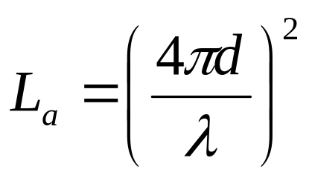
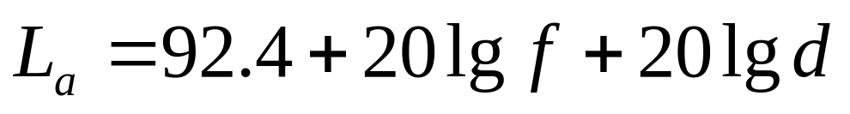
自由空间的传输损耗

Slide 24
自由空间收信电平的计算

Slide 25

多径衰落的概念
  把接收信号电平随时间而变化的现象称为多径衰落
抗衰落技术
  分集技术：指通过两条或以上途径传输同一信息，以减轻衰落影响的一种技术措施
    频率分集
    空间分集
  自适应均衡技术
  备用波道倒换技术

Slide 26

5.4.1 数字微波信道的假想参考电路
5.4.2 数字微波通信线路的传输质量标准
5.4.3 数字微波通信的射频频率配置
5.4.4 数字微波线路中的干扰问题
5.4.5 数字微波线路中天线高度的选取

Slide 27

所谓假象参考电路，使人们假设的一条电路，这条电路上有统一的质量标准，并且假设通信设备就安装在这条线路上，这样来参考系统的传输质量
高级假想参考电路
中级假想参考电路
用户级假想参考电路

Slide 28

质量标准：误码性能、传输质量和接口特性等
误码性能
高级假想参考电路的误码指标
  误码恶化分指标
  严重误码秒指标
  误码秒指标
中级假想参考电路的误码指标
  误码恶化分指标
  严重误码秒
  误码秒

Slide 29
用户级假想参考电路的误码指标
  误码恶化分指标
  严重误码秒
  误码秒指标
可用度
不可用时间的定义
可用时间定义
数字微波电路的可用度指标

Slide 30

目前在微波通信中采用比较多的是用分割制配置收发频率

Slide 31

回波干扰
交叉极化干扰
越站干扰
邻近波道干扰

Slide 32

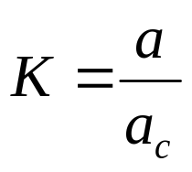
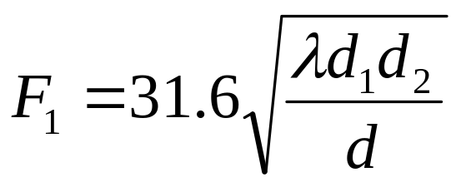
什么是天线余隙
天线余隙标准计算
  等效地球半径系数K
  第一菲涅尔区半径F1
余隙标准的计算

Slide 33

5.5.1 SDH射频波道的配置
5.5.2 SDH微波传输系统中的关键技术
5.5.3 SDH微波通系统的传输误码性能指标
5.5.4 SDH微波通信设备简介

Slide 34

差错控制编码技术
  差错控制方式的分类
    前向纠码（FEC）
    自动请求重传（ARQ）
  差错控制编码的分类
    检错码：可检错误码
    纠错码：可以检错误码，也可以纠错误码
自适应均衡技术
自动发信功率控制技术（ATPC）

Slide 35

微波是采用以块为基础的测量方法
ITU-T规定的高比特率通道误码性能参数
  差错秒比（ESR）
  严重差错秒比（SESR）
  背景块差错比（BBER）

Slide 36

终端站设备的基本组成
  SDH复用设备
  STM-4数字微波通信设备
工作流程

Slide 37

6.1 概述
6.2 卫星移动通信技术基础
6.3 同步轨道卫星移动通信原理
6.4 中、低轨卫星移动通信系统
6.5 卫星移动通信系统与地面网的互联
6.6 卫星移动通信技术的发展趋势

Slide 38
卫星移动通信的基本概念
卫星移动通信系统的分类与组成
多普勒频移的概念
信源于信道编码技术
调制与解调技术
多址技术和多址分配技术
数字话音内插技术和星上处理技术
GEO卫星移动通信系统的结构及其工作方式
中、低轨卫星移动通信原理
卫星移动通信系统与地面网的互联

Slide 39

6.1.1 卫星通信的基本概念及其系统组成
6.1.2 卫星移动通信的基本概念及其分类
6.1.3 卫星移动通信系统使用的频段
6.1.4 卫星移动通信的特点和面对的技术问题

Slide 40

卫星通信：指人们利用卫星作为中继站，转发地球上任意两个或多个地球站之间用于通信的无线电波
通信卫星的分类
  按结构分：无源卫星和有源卫星
  按轨道分：静止（同步）卫星和运动（非同步）卫星
静止卫星
  概念：指发射到赤道上空35800km附近圆形轨道上的卫星，其运动方向与地球自转一致，并且绕地球一周的时间刚好为24h

Slide 41
卫星通信系统的组成
  完整的系统包括空间分系统、地球站群、跟踪遥测及指令系统和监控管理系统四个部分

Slide 42

卫星移动通信是指利用卫星转接移动用户间或移动用户与固定用户间的相互通信
卫星移动通信系统的分类
  按卫星移动通信系统的业务进行划分
  按卫星移动通信系统的卫星轨道进行划分
  按卫星移动通信系统的覆盖区域进行划分
卫星移动通信系统的结构
  包括空间段和地面段两个部分
卫星移动通信系统的工作过程

Slide 43

频段 | 范围/Ghz | 频段 | 范围/Ghz
UHF | 0.3~1.12
L | 1.12~2.6 | ku | 12.4~18
S | 2.6~3.95 | K | 18~26.5
C | 3.95~8.2 | Ka | 26.5~40
X | 8.2~12.4 | 毫米波 | 40~300

Slide 44

卫星移动通信的特点
  通信距离远，具有全球覆盖的能力，能满足陆地、海洋和空中立体化的、全方位的多址通信需求，从而实现真正意义上的全球通信和个人通信
  系统容量大，可提供多种通信业务，从而使通信业务向多样化和综合化方向发展、满足用户的需求
  在使用静止轨道的同时，也可以使用中、低轨道卫星，使业务性能更优良，但在星座设计和技术上更复杂

Slide 45
面对的技术问题

Slide 46

6.2.1 卫星移动通信系统的电波传播
6.2.2 编码技术
6.2.3 调制与解调技术
6.2.4 多址技术
6.2.5 数字处理技术

Slide 47

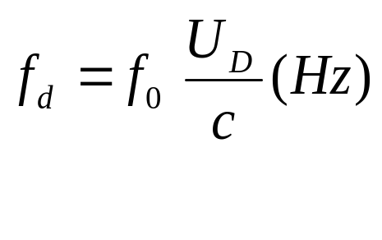
无线电波传输的链路种类
  卫星移动通信终端与卫星的链路----移动链路
  地面固定设施与非GEO卫星间的链路---馈线链路
  地面固定设施与GEO卫星间的链路
  卫星之间的链路---星际链路
多普勒效应
  定义：无线收发终端之间存在相对运动，那么就会使接收端所接收到的信号频率与原发送端的信号频率不同

Slide 48

信源编码的概念
  定义：指首先将话音、图像等模拟信号转换为数字信号，然后再根据传输信息的性质，采用适当的编码方法，实现信号的频带压缩传输
  卫星移动通信对话音编码的要求
  信源编码方式：波形编码，参数编码和混合编码

Slide 49
信道编码的概念
  指在数据发送前，在信息码每隔一定的比特增加一些冗余比特以此来作为监测码元或检测码元，这样当出现误码时，可供接收端进行纠错或检出信息，以克服传输中的影响
  差错控制方式：FEC方式、ARQ方式以及二者混合的方式
  信道编码：信道编码主要采用分组码和卷积码两种

Slide 50

数字卫星移动通信系统框图
放大器
滤波器
TWTA
滤波器
卫星转发器
卫星信道
HPA
低噪声
放大器
HPA
地球站发射设备
地球站接收设备
上变频器
上变频器
下变频器
调制器
中频滤波器
调制器
中频滤波器
调制器
中频滤波器
数字调制器
数字调制器
数字调制器
数字基带信号输入
数字基带信号输出

Slide 51

卫星移动通信对调制方式的要求
一种具有多普勒频移校正功能的QPSK调制解调器
  DPSK
  四相差分移相键控（DQPSK）
  在存在多普勒频移的情况下的差分调制

Slide 52

定义：指在卫星覆盖区内的多个地球站，通过同一颗卫星的中继建立两址和多址之间的通信技术
多址方式
  频分多址方式：SCPC、MCPC
  时分多址方式
  码分多址方式：CDMA方式的关键
  空分多址方式：
  几种多址方式的比较
  多址方式在卫星移动通信中的应用：FDMA/SCPC、FDMA/TDMA、CDMA或FDMA/CDMA

Slide 53
信道分配方式
  预分配（PA）方式
    固定预分配方式（FPA）
    按时预分配方式（TPA）
  按需分配（DA）方式
    收端可变，发端固定的DA方式
    收端可变，发端可变的DA方式
    收、发可变DA方式
  动态分配
  随机分配

Slide 54

数字话音内插
  时分话音内插系统
  时分话音内插的工作过程
回波控制
  回波产生的原因
  回波控制措施
功率控制
  采用功率控制的原因
  上行链路功率控制方法与特点

Slide 55
星上处理与交换
  对数字信号进行解调再生，然后再进行调制，去噪声积累的影响
  不同的卫星天线波束之间的信号交换
  更高级别的信号变换和处理

Slide 56

6.3.1 同步轨道卫星移动通信系统的一般结构
6.3.2 不同轨道卫星移动通信系统的通信信道

Slide 57

GEO卫星：当地球站对卫星的最小仰角为5时，只需3颗GEO卫星
关口站：关口站式卫星移动通信系统与PSTN进行连接的接口单元
网络控制中心：负责卫星移动通信系统的地面段控制管理任务，包括网络资源管理、监测空间段和地面工作状态等

Slide 58

单星GEO卫星移动通信系统
无星际链路的多星GEO卫星移动通信系统
有星际链路的多星GEO卫星移动通信系统

Slide 59

6.4.1 卫星轨道高度的选择
6.4.2 卫星星座的覆盖特性
6.4.3 中、低轨卫星移动通信系统的结构
6.4.4 中、低轨卫星移动通信系统的切换

Slide 60

低轨（LEO）：5000~1500km
中轨（MEO）：5000~15000km
同步轨道（GEO）：35786.6km
高椭圆轨道（HEO）：远地点〉40000km

Slide 61

卫星覆盖区域是由卫星高度（h）和最小仰角（EI）决定的，系统的最小仰角越大，卫星的覆盖区域越小，反之越大
卫星星座覆盖统计特性包括两个方面的含义
  在某一时刻t卫星星座制定的地区的覆盖程度
  星座以一定的周期运动，即某一时刻卫星星座覆盖指定区域，从此时刻起，过一段时间卫星星座重新运动到该区域，那么卫星星座覆盖的统计特性是指这一过程中，卫星星座对该区域的覆盖程度

Slide 62

卫星星座
卫星移动终端
关口站
系统控制中心

Slide 63

切换的种类
  针对卫星移动终端与卫星星座之间的相对运动影响而采取的切换操作
  针对关口站与卫星星座之间的相对运动影响而采取的切换
  针对系统控制中心与卫星星座之间的相对运动影响而采取的切换
  针对卫星移动终端与关口站之间的相对运动影响而采取的切换操作
  针对各卫星之间的相对运动影响而采取的切换操作
  关口站之间的切换操作
  区内卫星移动终端切换
切换的实现

Slide 64

6.5.1 卫星移动通信系统与窄带综合业务数字网的互联
6.5.2 卫星移动通信系统与专用通信网的互联
6.5.3 卫星移动通信系统与宽带综合业务网的互联
6.5.4 卫星移动通信系统与局域网/城域网的互联
6.5.5 卫星移动通信系统与公用数据通信网的互联
6.5.6 卫星移动通信系统与公众交换电话网的互联
6.5.7 卫星移动通信系统与公共陆地移动通信网的互联

Slide 65

7.1 移动通信概念
7.2 数字移动通信的概念
7.3 GSM数字移动通信系统
7.4 CDMA数字移动通信系统
7.5 数字无绳电话
7.6 第三代移动通信技术

Slide 66
移动通信的基本概念
移动通信系统中所使用的多址技术特点
移动通信系统中的调制和信道编码技术
GSM数字移动通信系统的组成和网络结构
基站与移动台间的时间调整、交织技术、调频技术
移动管理
CDMA数字移动通信系统
第三代移动通信技术

Slide 67

7.1.1 移动通信的基本概念
7.1.2 移动通信系统的组成及组网原则
7.1.3 移动通信工作频段

Slide 68

移动通信是指通信双方至少其中一方在运动状态中进行信息传递的通信方式，具有以下的特点
  电波传播环境及其恶劣
  移动代所受到的干扰影响和噪声影响
  应采用动态范围大的移动接收设备
  频谱资源非常珍贵
  组网技术复杂

Slide 69

移动通信系统的组成
  移动通信系统是指移动体间，移动体育固定用户间用于建立信息传输通道的通信系统，它由以下几部分组成
  交换分系统
  基站分系统
  移动台

Slide 70
组网原则
  蜂窝组网思路
    蜂窝小区组网方式
    频率复用
    多波道共用和越区切换
    无线通信与有线通信优势互联
  组网原则

Slide 71

7.2.1 数字移动通信中所采用的主要技术
7.2.2 抗干扰技术

Slide 72

多址联接技术
  概念：当许多移动台同时发起呼叫时，基站应能同时应付如此多的移动台的同时通信任务，因而基站能够同时提供彼此分隔的多个信道，这样各用户可以通过射频波道上的复用，从而建立各自的通信
  FDMA特点
    各多址信道信号在时间和空间上相互重叠，但其频谱彼此分开，并且其载波间隔能够够满足业务信息传输要求
    每一频道可供传输一路数字业务信号，其速率一般在25kbit/s以下，由此引起的码间干扰很小
    相对其他方式，其频谱利用率较低，多频信号相互干扰严重，系统容量小

Slide 73
  TDMA特点
    根据复用信道的数量大小，可分为宽带TDMA和窄带TDMA
    随着复用信道数目的增加，其信号传输速率也随之增加
    在TDMA方式中，由于基站是按时分复用方式发送信号的，而各移动台则是在规定的时隙传输信号，所以TDMA系统的定时是关键的问题
  CDMA特点
    无需进行频率分配和管理
    具有抗干扰和抗多径衰落的能力
    提高系统容量，具有软容量和小区呼吸功能
    存在多址干扰和远近效应

Slide 74
话音与信道的编码技术
  GSM系统编码方案
    话音编码
      线性预测编码（LPC）
      规则脉冲激励长期预测编码
    信道编码
  CDMA系统所采用的编码方案

Slide 75
调制与解调技术
  数字移动通信对数字调制解调技术的要求
    采用尽量窄的功率谱信号
    频谱效率高
    传输质量高
    采用差分检测方案
  FSK、MSK、GMSK
    FSK
    MSK
    GMSK

Slide 76

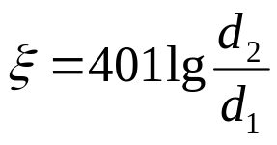
邻道干扰
  定义：指相邻或相近的频道信号所造成的干扰，相邻信道可以是相隔几个或几十个频道
远近效应
  定义：由于接收点位置不同，使得发信机遇基站之间的路径损耗不同，而引起的接收功率下降

Slide 77
同频干扰
  定义：是指所有落到接收机通带内的与有用信号频率相同的无用信号的干扰，也称为同信道干扰
互调干扰
  定义：当两个以上的频率作用于一个非线性电路时，这两个频率将会相互干扰，并产生一个新的频率，如果该新的频率正好落在某一信道中，则工作与此信道的接收系统将会收到该新频率的信号，由此构成了对该接收机的干扰

Slide 78

7.3.1 GSM900系统的特点
7.3.2 GSM数字移动通信的组成
7.3.3 GSM数字通信网
7.3.4 GSM的频率配置
7.3.5 GSM的关键技术
7.3.6 移动管理

Slide 79

具有开放的通用接口标准
提供可靠的安全保护功能
支持各种电信承载业务和补充业务
容量增大，频谱利用率提高，抗干扰能力得到加强

Slide 80

交换网络子系统
  具有交换功能以及用于进行客户数据与移动管理、安全管理等所需的数据库功能
  移动业务交换中心（MSC）
  拜访位置寄存器（VLR）
  归属位置寄存器（HLR）
  鉴权中心（AUC）
  移动设备识别寄存器（EIR）

Slide 81
无线基站子系统
  基站收发信台
  基站控制器
移动台
操作维护子系统

Slide 82

全国GSM通信网的网络结构
省内GSM移动通信网络结构
移动业务本地网的网络结构

Slide 83

工作频段分配
  900MHz TDMA数字公用陆地蜂窝移动通信网采用900MHz作为工作频段
  上行频段：905~915MHz
  下行频段：950~960MHz
频道间隔
  间隔为200kHz，每个频道采用时分多址接入方式总共8个时隙

Slide 84
双工收发间隔
  间隔为45kHz
频道配置
  移动台发、基站收之间的工作频段： f1（n）=890.200MHz+（n-1)*0.200MHz
  基站发，移动台收之间的工作频段： fh（n）=f1（n）+45MHz

Slide 85

基站与移动台间的时间调整
交织技术
调频技术

Slide 86

位置更新
切换
漫游
呼叫处理

Slide 87

7.4.1 扩频通信
7.4.2 CDMA中的关键技术
7.4.3 Q-CDMA（IS-95）数字移动通信系统

Slide 88

扩频通信原理
抗干扰能力
扩频通信主要特点
  隐蔽性
  保密性
  抗干扰能力强
  提高系统容量
  系统复杂

Slide 89

地址码的选择
  有足够的地址码祖码
  有尖锐的自相关特性
  码组彼此之间的互相关性为零
  不同的码元数平衡相等
  尽可能大的复杂度
直接扩频系统的同步

Slide 90
功率控制
  前向信道和反向信道的概念
  反向开环功率控制
  反向闭环功率控制
  前向功率控制
软切换
  导频和导频集合
  移动台搜索过程
  软切换过程

Slide 91

反向CDMA信道设计
  反向信道的构成：接入信道和反向业务信道
  反向CDMA信道调制的重要技术参数
  反向信道的帧结构
前向CDMA设计
  前向信道的构成：导频信道、同步信道、寻呼信道、业务信道
  前向信的重要技术参数

Slide 92
CDMA的系统结构
  CDMA的系统结构：移动台（MS）、基站（BS）、移动业务交换中心（MSC）、拜访位置寄存器（VLR）、归属位置寄存器（HLR）、鉴权中心（AC）、设备识别寄存器（EIR）、操作维护中心（OMC）、短消息中心（MC）、短消息实体（SME）
  基站子系统（BSS）
    信道的管理、测量、切换管理、呼叫管理
  网络交换子系统（NSS）
    包括：MSC、HLR、VLR、AC、MC、SME和OMC
  移动台（MS）

Slide 93
频率分配
  工作频段
  频道间隔及中心频率位置
  C-CDMA/PCN系统频率配置

Slide 94

7.5.1 第二代无绳电话的系统结构
7.5.2 CT2的无线接口技术特性
7.5.3 CT2网络操作

Slide 95

7.6.1 第三代移动通信系统的概念的提出
7.6.2 第三代移动通信的发展及主要关键技术
7.6.3 个人通信

Slide 96

ITU提出了FPLMTS概念，并且将该系统的主频设定在2GHz，同时命名为IMT-2000，即第三代移动通信系统

Slide 97

第三代移动通信技术发展要求
  灵活性
  对频谱的要求
第三代移动通信无线传输要求
  W-CDMA技术特点
    具有更高和更宽的码片速率，支持多速率和分组数据业务
    在上行方向，采用用户专用信号进行相干检测。在下行方向，利用具有波束成形自适应天线的附加引导信道来进行信道估算
    无缝频率间越区切换
    采用长码扩频序列
    下行实现快速功率控制
    可选的多用户检测（MUD）

Slide 98
  无线传输的基本构成
    无线接口采用OSI标准的分层结构，第一层为物理层，第二层为数据链路层，它包括链路接入控制层和媒质接入控制层
  帧结构
实现第三代移动通信系统的其它关键技术
  初始同步技术
  RAKE系统分集接收技术
  用户检测技术
  功率控制技术

Slide 99
向第三代移动通信演进
  GSM移动通信系统
  高速电路交换数据
  通用分组无线业务（GPRS）
  增强数据速率技术（EDGE）
  WAP（无线应用协议）

Slide 100

个人通信的基本概念
个人通信的特点

